Slide 1
Молодёжь против наркотиков

Slide 2
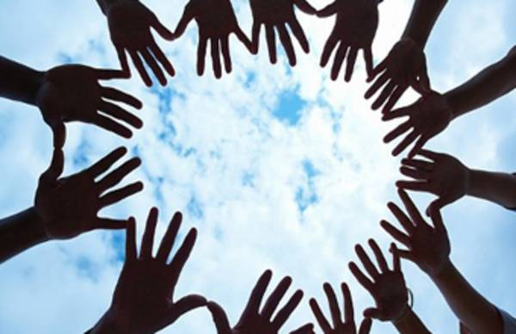

Slide 3

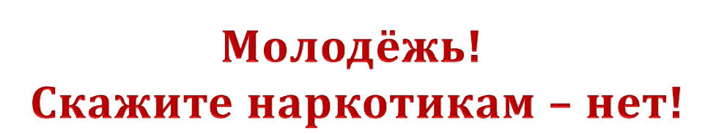

Slide 4
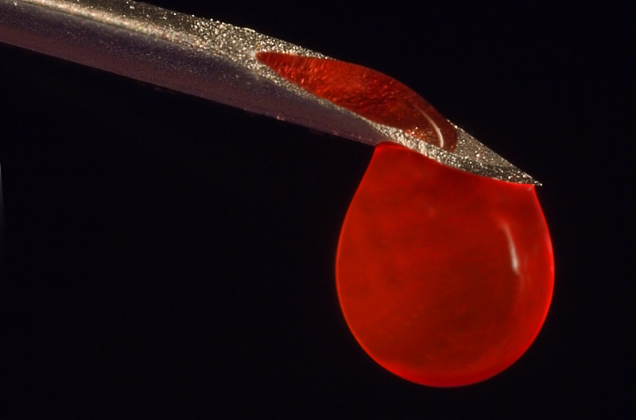
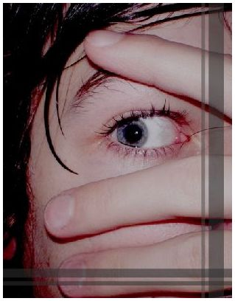

Slide 5
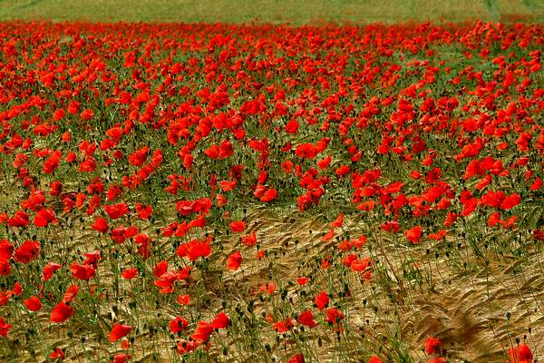
А как прекрасно всё начиналось…

Slide 6
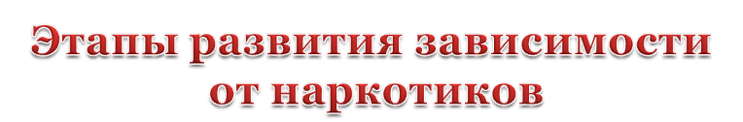
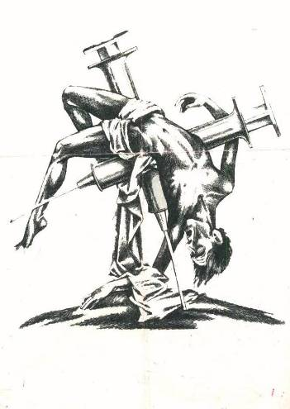
1 этап – первые опыты.
Подростком движет:
любопытство;
желание попробовать;
неумение сказать «НЕТ».
2 этап – начинает нравиться.
Цель употребляющего:
получить кайф;
найти компанию.

Slide 7
3 этап – возникают проблемы:
со здоровьем;
финансовые трудности;
конфликты с друзьями, родителями,
законом, милицией.
4 этап – употребление становится «нормой».
Следствием является:
постоянная потребность;
попытки самоубийства, «передозировка»
дальнейшая продолжительность
жизни не более 10 – 15 лет.

Slide 8
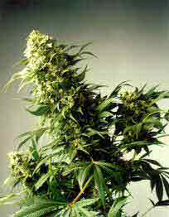
Последствия курения марихуаны:
Нарушение кратковременной памяти, снижение внимания, восприятия и способности мышления;
Замедление рефлексов и уменьшение двигательной активности, препятствующие достижениям в спорте и других видах физической деятельности;
Способствует развитию заболеваний дыхательной системы, раку легких и развитию злокачественных опухолей мозга, оказывает воздействие на иммунную и репродуктивную системы человека.

Slide 9
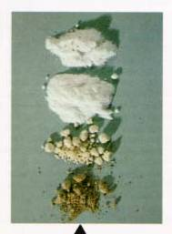
Героин вызывает реакции:
При кратковременном употреблении малых доз - эйфорию, ощущение блаженства, расслабленность и сонливость или словоохотливость, оживленность и легкость в мыслях, головокружение, слабость, невозможность сконцентрировать внимание, апатию, пониженное восприятие болевых ощущений;
При длительном употреблении – смену настроений, рубцевание и сжатие вен в результате инъекций, заболевания печени и почек, приводит к физическому и психологическому износу организма;
При передозировке – сужение зрачков до размера булавочной головки, низкое артериальное давление, медленный и нарушенный ритм сердцебиения, ступор (обездвиженность), кому, смерть;

Slide 10
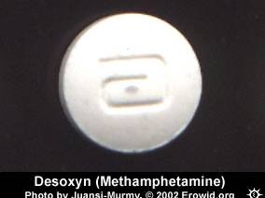
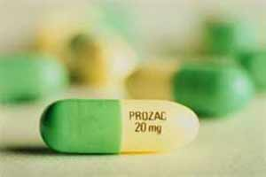
«ЭКСТАЗИ»
- Возникают необыкновенная легкость, прилив энергии, можно веселиться и танцевать без устали много часов подряд.
- Эйфория (сочетание повышенного натроения с беспечностью и безмятежностью, а также с чувством хорошего физического состояния) сменяется апатией и депрессией.
- Действует «экстази» от 2 до 8 часов. Препарат вызывает разрушение печени, почек, импотенции, вызывает расстройства психики, сердечно-сосудистою недостаточность

Slide 11
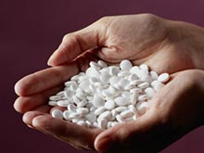
«ЭКСТАЗИ»
отнесен к самым опасным наркотическим препаратам и запрещен во всех странах – членах ООН.

Slide 12
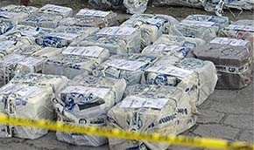
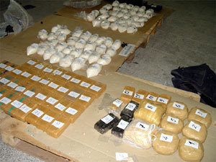
Для одних - это огромные деньги,
для других – смерть!

Slide 13
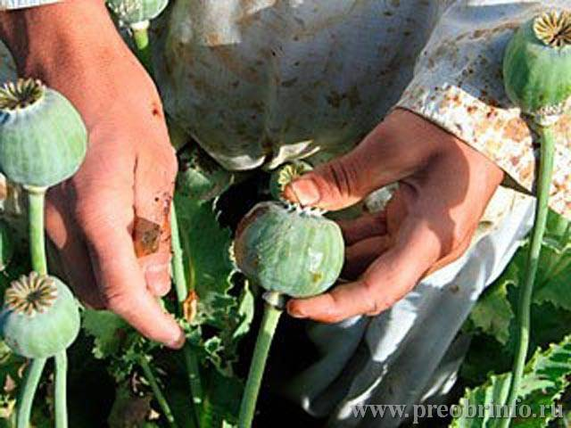
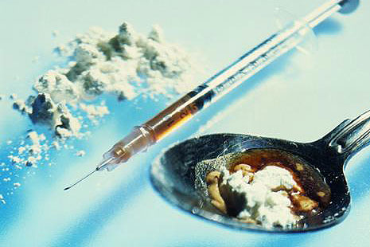
Начинается все с «кухни»…
Начинается все с «кухни»…

Slide 14
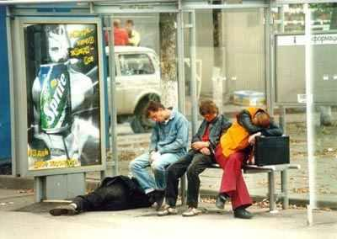
Потом - компания.
Закинулись дозой – и в «улет…»

Slide 15
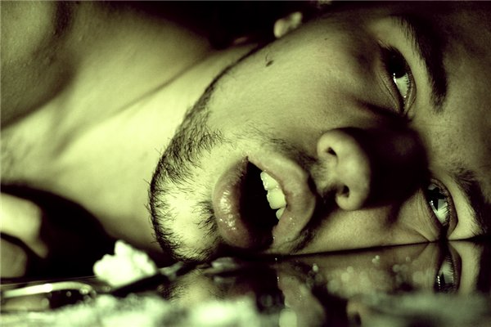
Попробовав хоть раз «слезы мака», будешь плакать всю жизнь. Так говорят сами наркоманы. Но как только начинается «ломка», наркоманы как загипнотизированные выходят из своих притонов в поисках «дозы»

Slide 16
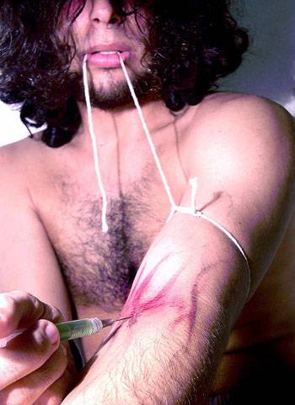
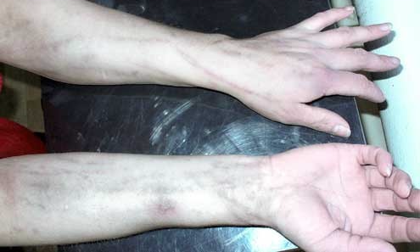
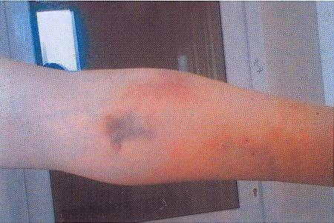
Их не останавливают ни «дорожки» от шприцов…

Slide 17
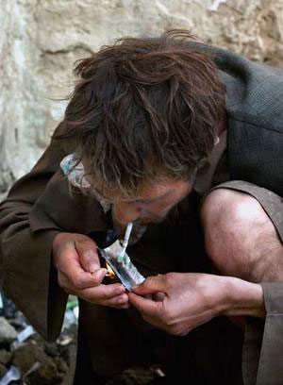
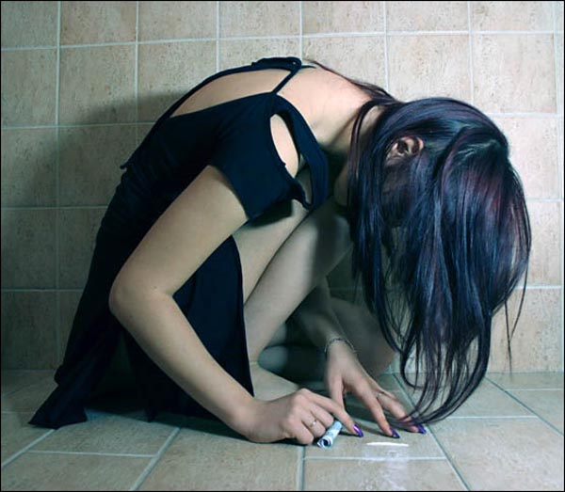
ни болезни …

Slide 18
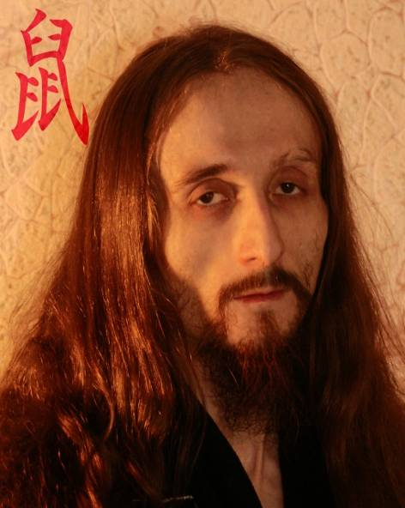
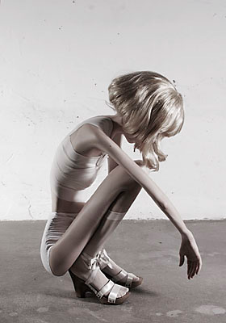
ни чудовищное истощение …

Slide 19
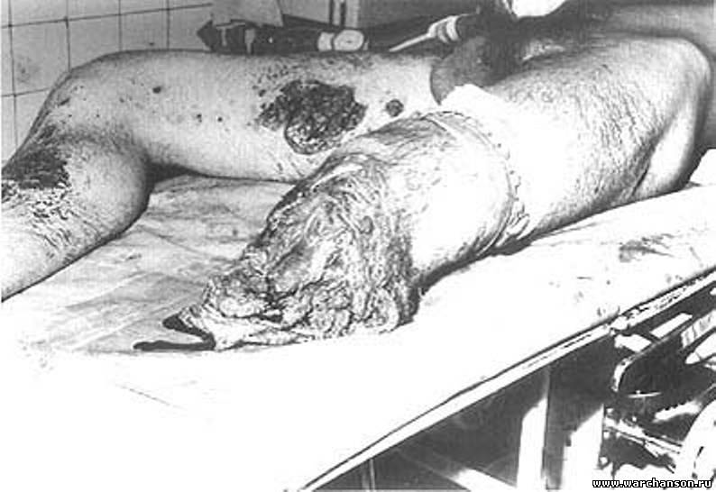
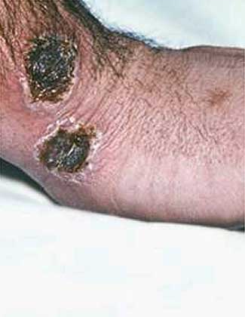
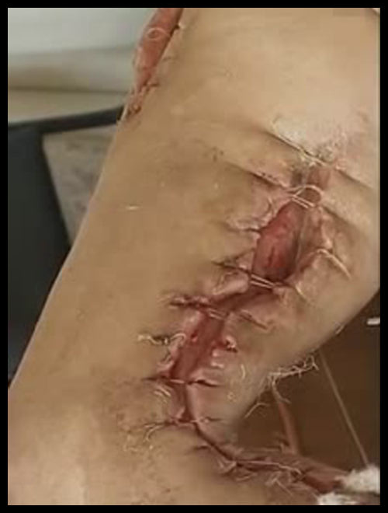
ни гниющая плоть…

Slide 20
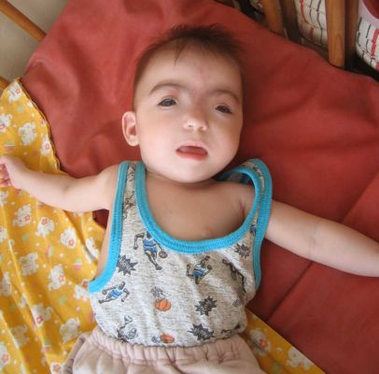
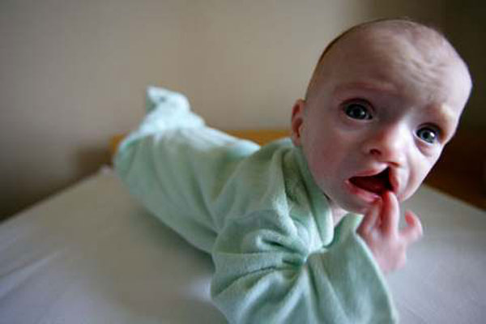
Прежде, чем Вы решитесь взять иглу и в первый раз ввести себе «немного волшебства» - вспомните эти фото. И подумайте, хотите ли Вы этого?

Slide 21
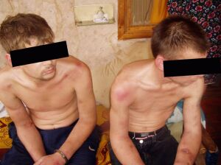
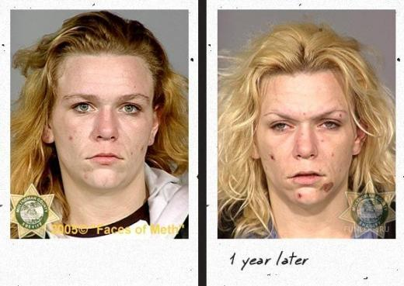
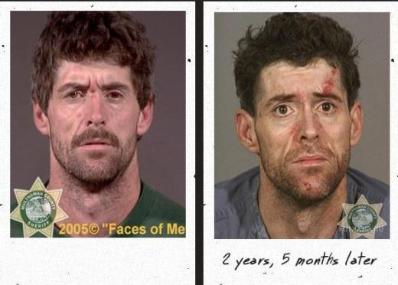
Так кто же такие наркоманы - преступники или больные?

Slide 22
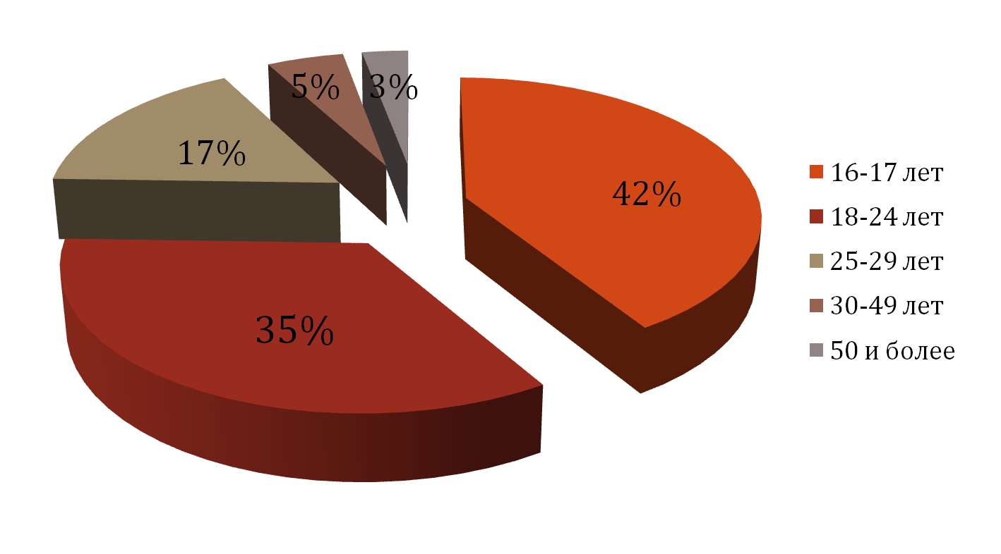
В структуре общей преступности удельный вес преступлений, совершенных под воздействием наркотиков либо для их получения выглядит так...

Slide 23
Среди тех, кто имел опыт в потреблении наркотиков в 5-8 классе абсолютное большинство составляют дети из семей, где нет доверительных отношений.
В семьях "без доверия" в 2 раза чаще применяется насилие, а также в 2 раза возрастает скрытность подростка, ухудшается его успеваемость, драматичнее складываются взаимоотношения с одноклассниками…

Slide 24

лжец тот, кто разделяет наркотики на «сильные» и «слабые», утверждая, что последние безвредны;
первая доза наркотика доставляет кратковременное удовольствие, затем она многократно возрастает – начинается привыкание;
наркотическая дурь лишает интереса к жизни, доводя до одиночества и самоубийства;
ни запреты, ни свобода потребления наркотиков от заболевания наркоманией не спасают;
только сам человек не допустит развитие болезни, если скажет наркотику «НЕТ».

Slide 25

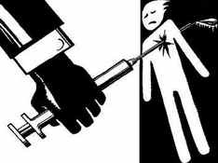
Всех падших в пропасть смерти
От этой адской пыли,
Всех тех, кто оступился,
Вкусив иглу насилья,
Мне жалко. Но презренно
Я буду относиться к ним,
Они всю жизнь продали
За мерзкий героин!

Slide 26
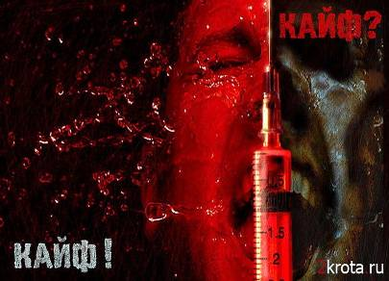
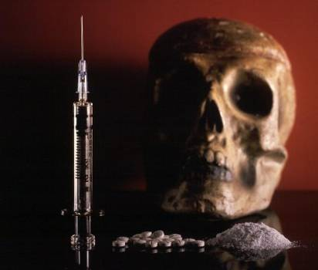
Масса жалких и бессильных,
Преступивших через край,
Хотят они найти того,
Кто им продаст билеты в
рай.
Они такие же, как мы,
И нет отличий в сотнях лиц,
Но только нет у них мечты,
А друг- обычный шприц.

Slide 27
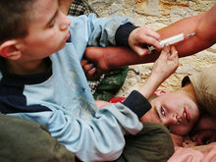
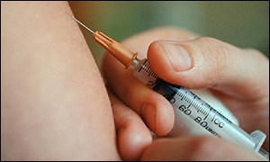
Богом брошены на дно,
Готовы душу дьяволу продать,
Забыть отца и мать навек
И их на дозу променять.
День за днем идут к могиле,
Переступая через стыд и боль,
Вонзают в вены иглы с ядом,
Играя со своей судьбой.

Slide 28
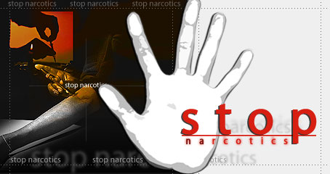
Задумайтесь братцы –
НЕ ПРОБУЙТЕ «ДУРИ»!
Зачем убивать и себя, и культуру?
Есть масса занятий важней, интересней.
Проблему решать эту надо всем вместе!

Slide 29

Остановись…
Вспомни о
близких и
о себе…

Slide 30


Slide 31
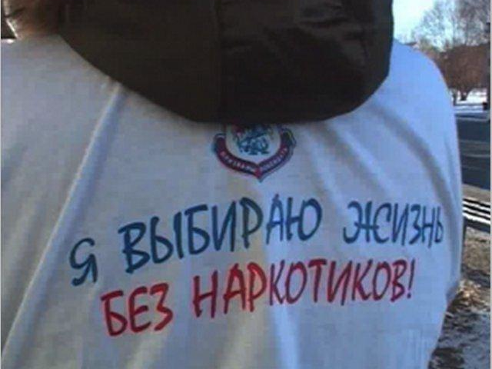

Slide 32
Используемые материалы:
http://www.x-top.org/prikol/label/17
http://www.russlav.ru/narkotik/narkomaniya-v-kartinkah.html
http://www.sunhome.ru/image/14562
http://www.webpark.ru/comment/45470
http://stop-narkotik.ucoz.ru/photo/

